Slide 1

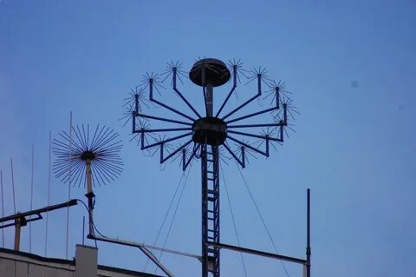
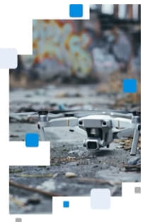
ПЕЛЕНГАЦИЯ БПЛА В КОНТРОЛИРУЕМОЙ ЗОНЕ
САУЛЯК АНДРЕЙ
ДЖАБАРОВ АРТЕМ
СТУДЕНТЫ КАФЕДРЫ АРиУТС

Slide 2

Слепота на земле и в воздухе: современные угрозы предприятиям
Для обеспечения эффективной безопасности необходима полная картина происходящего.
  Воздушные уязвимости: БПЛА могут бесконтрольно залетать на территорию для съемки коммерческих тайн или доставки контрабанды.
  Уязвимость с земли: кражи оборудования и материалы сотрудниками остаются незамеченными среди слепых зон.
  Риск кибератак через «заброшенные» с дронов устройства, подключаемые к вашей сети.
Существующие решения не обеспечивают должный уровень безопасности против комплексных угроз.
  Забор и КПП — не преграда для дронов. Нарушитель уже внутри, а вы его не видите.
  Камеры видеонаблюдения — не смотрят в небо, имеют слепые зоны, а их тотальное покрытие территории стоит запредельно дорого.
2

Slide 3

Единый радиопортрет всей территории
Панорамный мониторинг безопасности через анализ радиоэфира
ВОЗДУХ: раннее обнаружение дронов-нарушителей
  Выгода: пресекаем шпионаж и диверсии до проникновения в критическую зону, а не после.
ЗЕМЛЯ: мгновенное обнаружение проникновения через периметр
  Выгода: ни один нарушитель не останется незамеченным. Знаем точку проникновения и маршрут движения в реальном времени.
ПЕРСОНАЛ: полная карта перемещений и активностей
  Выгода: пресекаем несанкционированные действия, кражи и нарушения режима. Повышаем дисциплину и предотвращаем инсайдерские угрозы.
3

Slide 4
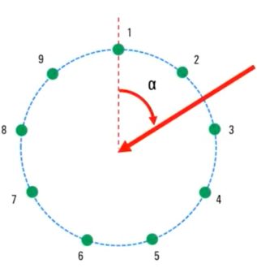
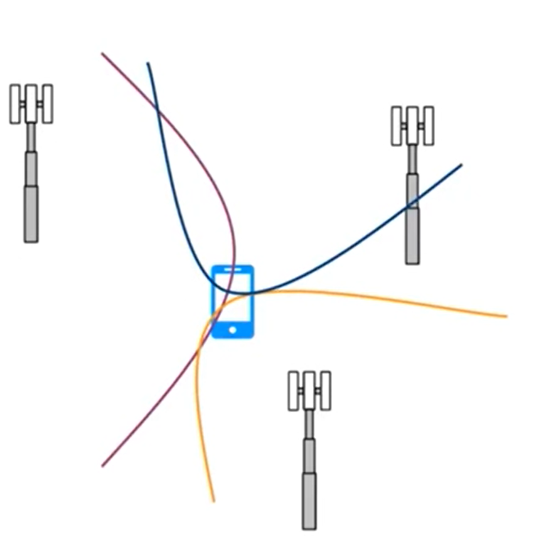
Особенность нашей разработки
                Совмещение TDoA и интерферометрии
                TDoA пеленгация
                Интерферометрическая пеленгация
4

Slide 5

Почему это эффективно
 | Амплитудная | Фазовая | Доплеровская | Временная | Интерферометрическая
Точность пеленгации | Низкая (3°-15°) | Средняя (1°- 5°) | Средняя (1° - 3°) | Высокая (0.5°-2°) | Высокая (<1°)
Техническая сложность | Низкая | Средняя | Высокая | Высокая | Высокая
Стоимость установки | Низкая | Средняя | Средняя | Высокая | Высокая
Требования к вычислительным мощностям | Низкая | Средняя | Средняя | Высокая | Высокая
Одновременное количество отслеживаемых устройств | 1-3 | 1 | 1-3 | Ограничено вычислительными мощностями | Ограничено вычислительными мощностями
Диапазон рабочих частот | СВЧ (1ГГц-30ГГц) | УВЧ, СВЧ (3МГц-300ГГц) | УВЧ, СВЧ (30МГц – 3ГГц) | СВЧ (0.5 - 6 ГГц) | СЧ, ВЧ, СВЧ, УВЧ (10МГц-300ГГц)
5

Slide 6
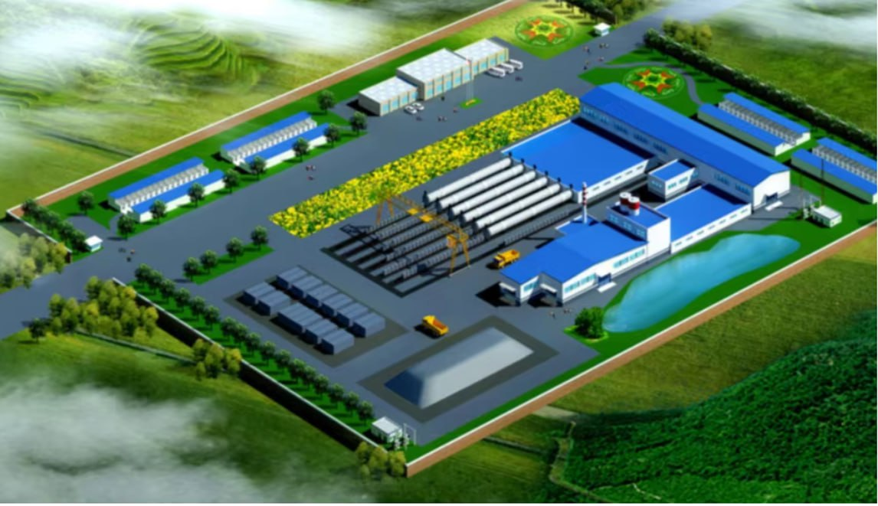
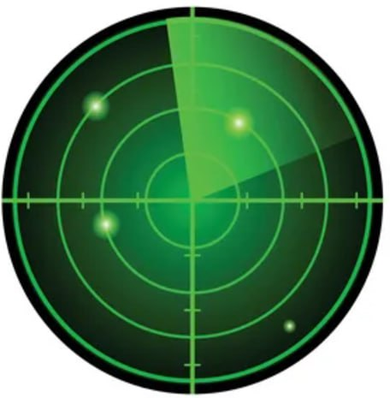
Почему это эффективно
Обеспечение физической безопасности контролируемой зоны
Радиус действия 10 километров
Точность до метра
5

Slide 7

Бизнес-модель
B2B
Крупные инфраструктурные объекты
Порты, атомные и гидроэлектростанции, нефтехранилища
  Почему заплатят: Наша система закрывает требования ФСТЭК и ФСБ по защите КИИ. Бюджеты на безопасность уже заложены в их инвестиционные программы.
  Подтверждение: Ведутся переговоры с АМТП — их интерес подтверждает наличие реального спроса и бюджета.
Частные операторы критической инфраструктуры
  Крупные логистические хабы, частные энергокомпании, карьеры, металлургические комбинаты, химические производства
  Почему заплатят: Страховые компании требуют внедрения современных систем безопасности для снижения страховых премий.
6

Slide 8


1
План выхода на рынок/масштабирования
Разработка теоретической базы
(10.2025 – 12.2025)
2
                Для B2B решения будет разработана демонстрационная модель, которая будет предоставляться заказчикам, в качестве тестового образца, после чего система будет дорабатываться под требования заказчика.
3
Создание MVP и тестирование (12.2025 – 11.2026)
4
Сертификация и лицензирование (12.2026 – 03.2027)
Предоставление потенциальным заказчикам и выход на рынок (04.2027)
7

Slide 9
Анализ конкурентов
Конкурент/система | Принцип работы и функциональность | Основные характеристики (пеленгация/подавление) | Примечания
Пеленг‑БПЛА (ПК «Прайм‑Радар») | Радиотехнический комплекс. Сканирует спектр 600‑6000 МГц, обнаруживает сигнал управления и телеметрии дронов, определяет тип БВС, направление, координаты, отслеживает траекторию и выдаёт частоты управления. Работает в автоматическом или ручном режиме, интегрируется через API, поддерживает «чёрный/белый список». | Дальность обнаружения 1–5 км в зависимости от условий; горизонтальное покрытие – 360°, вертикальное – 60°; точность определения направления ±10°; одновременно контролирует до трёх дронов; определяет более 400 моделей; масса блока ~20 кг prime-radar.ruprime-radar.ru. | Один из самых детализированных радиопеленгаторов. Предназначен для стационарных или мобильных объектов; требует внешних антенн и электропитания.
Stopdron‑Пеленг (K‑Radio) | Пассивная радиопеленгация. Одна направленная антенна определяет направление на БПЛА, три антенны дают координаты. Система идентифицирует модель и протокол связи, может работать при нахождении дрона за препятствием или на земле. | Горизонтальный сектор 360°, вертикальный 60°; дальность обнаружения до 7 км; масса блока около 8 кг k-radio.ru. | Используется как альтернатива радарам – небольшая масса, возможность установки на мобильных объектах. Нет функции подавления, но может интегрироваться с другими средствами.
8

Slide 10

Текущий статус: фаза обоснования
✅ Подтверждена принципиальная осуществимость:
  завершена НИР, доказывающая эффективность гибридной пеленгации для задач безопасности;
  разработана архитектура системы.
✅ Первое рыночное признание:
  Мы уже заручились предварительным интересом от одного из инвесторов.
Что это значит? Мы прошли стадию идеи. У нас есть научный задел, уникальная концепция и подтвержденный спрос. Мы готовы к созданию прототипа.
11

Slide 11
ПЕЛЕНГАЦИЯ БПЛА В КОНТРОЛИРУЕМОЙ ЗОНЕ
САУЛЯК АНДРЕЙ
ДЖАБАРОВ АРТЕМ
Контакты:+7 960 006 07 60
rostislavant1995@gmail.com

